Slide 1
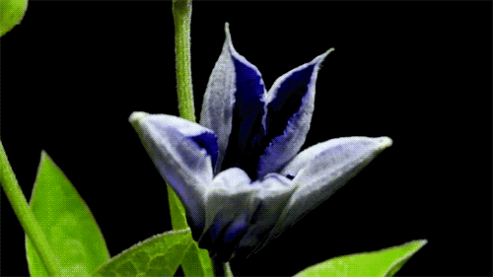
স্বাগতম

Slide 2
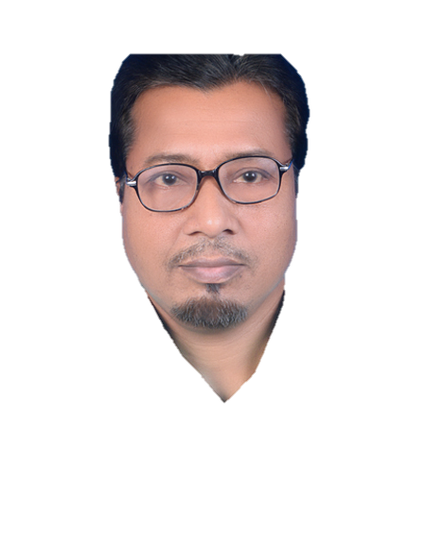
পরিচিতি
শিক্ষক
শ্রেণী
মোঃ আনিসুর রহমান
সহকারী শিক্ষক
জামালপুর জিলা স্কুল
মোবাইল নং ০১৭১২৬৬৩১০১
E-mail-anisr.mym@gmail.com
ইসলাম ও নৈতিক শিক্ষা
অধ্যায় ১ পাঠ ১
৮ম শ্রেণি

Slide 3
এই কালিমা মুখে স্বীকার ও এর অর্থ অন্তরে বিশ্বাস করাকে কি বলে ?
لاَ اِلٰهَ اِلَّاللهُ مُحَمَّدُرَّسُوْلُ ا للهِ

Slide 4
আজকের পাঠ
ইমান

Slide 5
এ পাঠ শেষে তোমরা ------
১। ইমান কাকে বলে তা বলতে পারবে ?
২। ইমানের সাতটি বিষয় ব্যাখ্যা করতে পারবে ।
৩ । ইমান আনার শুভ পরিণাম বিশ্লেষণ করতে পারবে ।

Slide 6
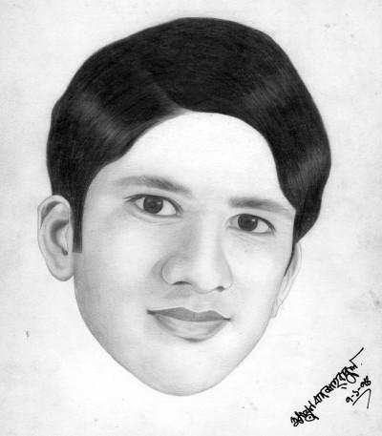
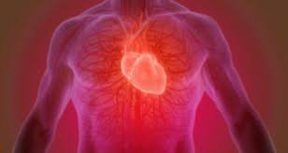
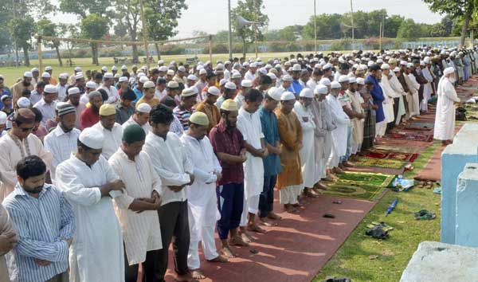
অন্তরে বিশ্বাস
তদনুসারে আমল করা
মুখে স্বিকার
ইমান

Slide 7
১।আল্লাহ
২।নবী-রাসুল গন
৫।আখেরাত
৬।তিকদিরে বিশ্বাস
৩।কিতাব সমুহ
৭।মৃত্যুর পর পুনরুথথানে বিশ্বাস
৪।ফেরেস্তা সমুহ
ইমানের মূল বিষয় ৭টি

Slide 8
ইমানের সাতটি মূল বিষয়
আল্লাহর প্রতি পূর্ণ বিশ্বাস।
ফেরেস্তা গণের প্রতি বিশ্বাস।
আসমানি কিতাবের প্রতি বিশ্বাস।
নবি-রাসুলগণের প্রতি বিশ্বাস।
আখিরাতের প্রতি বিশ্বাস ।
তাকদিরের প্রতি বিশ্বাস।
মৃত্যুর পর পুনরুত্থানের প্রতি বিশ্বাস।

Slide 9
ইমান আনার শুভ পরিণাম
আল্লাহ তায়ালার নিকট জবাব দিহিতা ও জাহান্নামের শাস্তির
ভয় না থাকলে মানুষ পৃথিবতে পাপ-পংকিলতা,অন্যায়-অত্যাচারে
জর্জরিত করে ফেলতো এই দুনিয়ায় পরিবার সমাজ রাস্ট্র বসবাসের
অযোগ্য হয়ে যেত,আর মানুষ মৃত্যুর পর চিরস্থায়ী জাহান্নামি হতো
আর
অন্য দিকে ভাল ও কল্যান মুলক কাজের মাধ্যমে চিরস্থায়ী অনন্তকালের জান্নাত লাভ করার পথ
সুগম হয়।

Slide 10
ইমান আনার শুভ পরিণাম
اِنَّ اَّلذِيْنَ اٰمَنُوْا وَعَمِلُوْا الصّٰلِحٰتِ كاَنَتْ لَهُمْ جَنّٰتُ الْفِرْدَوْسِ نُزُلًا ۙ خَاِلدِيْنَ فِيْهَا-
অর্থঃ “নিশ্চয়ই যারা ইমান আনে ও সৎকর্ম করে তাঁদের আপ্যায়নের জন্য রয়েছে ফিরদাউস জান্নাত । সেখানে তারা চিরকাল থাকবে ।” (সূরা আল-কাহফ,আয়াত ১০৭-১০৮)

Slide 11
একক কাজ
ইমানের দিকগুলি বুঝিয়ে লিখ ।

Slide 12
জোড়ায় কাজ
“ইমানের মাধ্যমে মানুষ উভয় জগতে কল্যাণ লাভ করবে ।” ব্যাখ্যা কর ।

Slide 13
দলীয় কাজ
ইমানের মূল বিষয় গুলি ক্রমানুসারে ব্যাখ্যা কর ।

Slide 14
প্রশ্ন গুলির উত্তর দাও
১। ইমান কাকে বলে ?
০২। ইমানের মূল বিষয় কয়টি ?
০৩। ইমানদারদের পুরস্কার কী ?
উত্তরঃ ১।ইমানের মৌলিক বিষয় গুলি মুখে স্বীকার, অন্তরে বিশ্বাস ও তদানুযায়ী আমল করার নামই ইমান ।
২ । ৭টি
৩ । জান্নাত

Slide 15
বাড়ির কাজ
ইমানের সুফল ব্যাখ্যা কর ।

Slide 16
ধন্যবাদ

